Slide 1



Slide 2
Opdracht
Begrip rode bloedcel in bloedsomloop
Voorbereiding lesstof
Cardboard
Anatomisch correct
Afstanden relatief correct
Niet te lang duren
Notes:
Verpleegkunde opleiding

Slide 3
Probleemstelling
“Studenten verpleging hebben geen goed begrip van de bloedsomloop tussen de organen”
Opdracht beschreven als simulatie
Beperkte mogelijkheden Cardboard
Interesseren studenten
Onthouden van werking bloedsomloop

Slide 4
Kern
“Visualiseren van de bloedbaan”
CAR (compitence atomony relatitness)

Slide 5
Doelstelling
“Up close werking van de rode bloedcellen zien”
Studenten visuele ondersteuning lesmateriaal
Werking van rode bloedcellen duidelijk
Stof interactiever maken waardoor het sneller wordt opgenomen

Slide 6
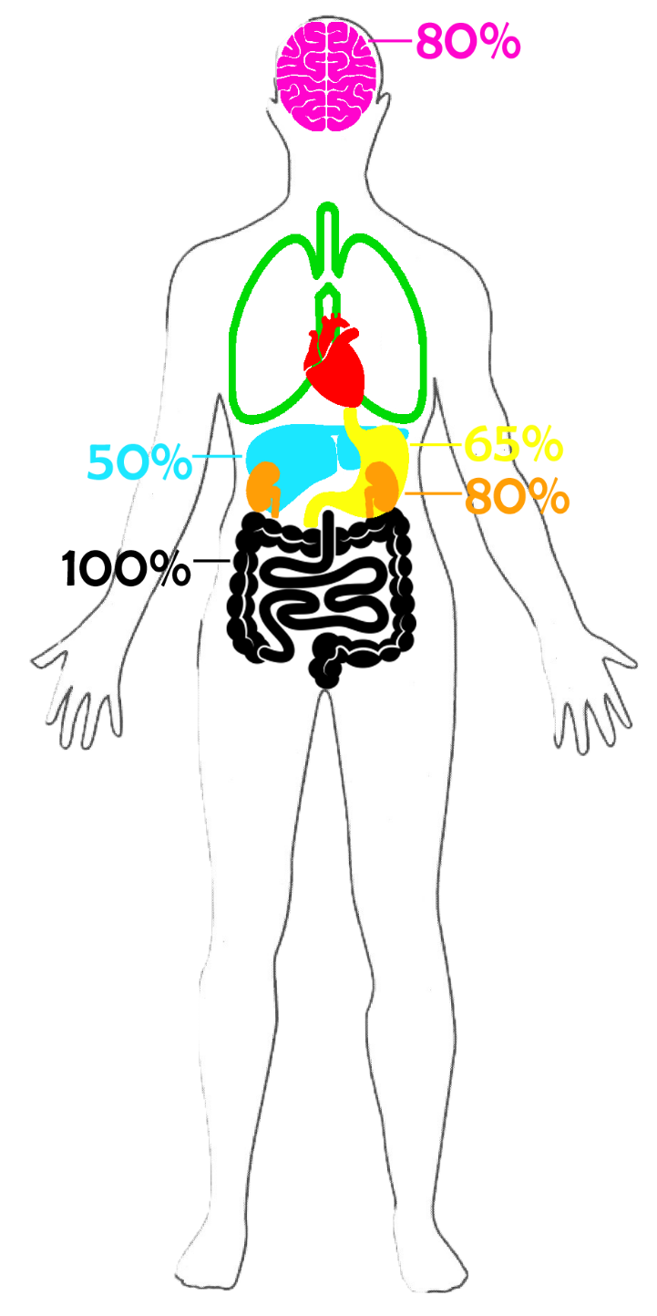
Concept
minimap
Namen aders
Hart (geluid en snelheid)
physics
Kleur bloedvaten en cellen
Eindeloos
scalefolding

Slide 7
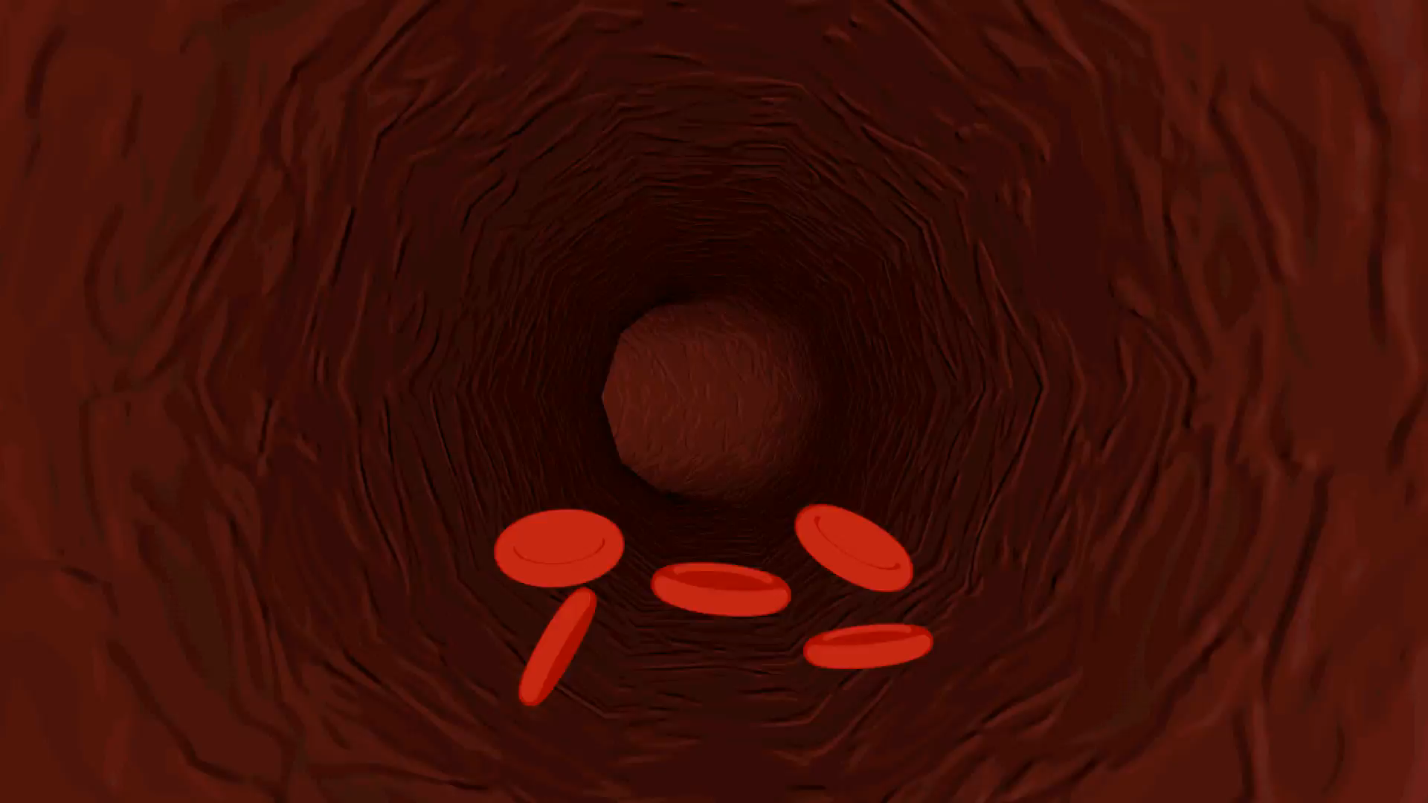
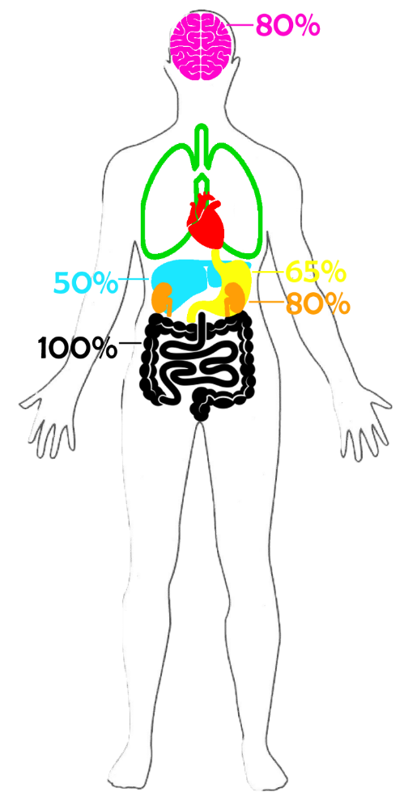

Slide 8
Concept
minimap
Namen aders
Hart (geluid en snelheid)
physics
Kleur bloedvaten en cellen
Eindeloos
scalefolding

Slide 9
Screenflow
Speler begint in hart
Speler gaat door bloedsomloop

Slide 10
Vragen?

